Slide 1

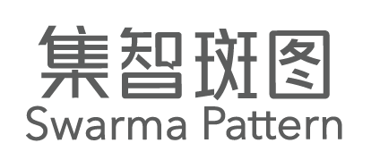
面向依赖关系的高阶网络建模方法与应用 Representing higher-order dependencies in networks
高阶网络读书会
报告人：李佳旭
国防科技大学系统工程学院2022级博士研究生

Slide 2
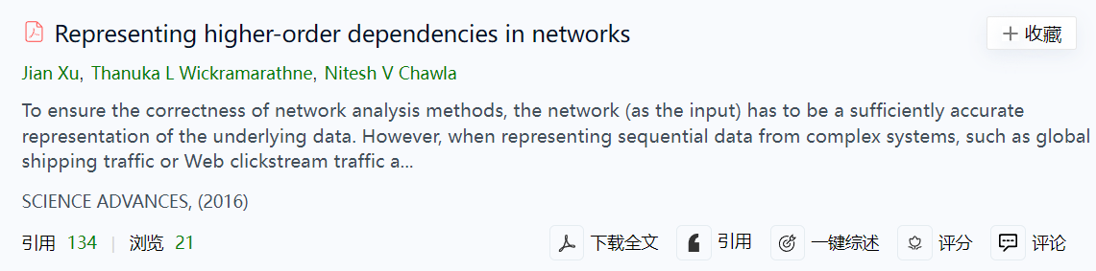
基础信息

Slide 3
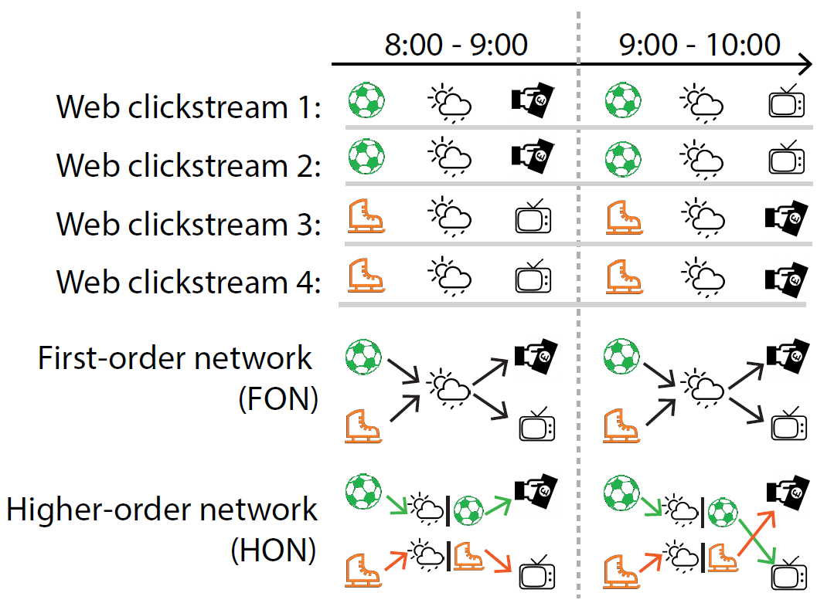
背景介绍
高阶依赖：一条具有非马尔可夫性，可以反映多个体间的直接或间接的影响的序列
a
二阶依赖
二阶依赖
b
c
web点击流数据

Slide 4
背景介绍
1. 传统网络建模方法
假设: 一阶马尔可夫理论
一阶网络模型（FON）: 以个体为节点、个体间成对的关联关系为边
局限性: 无法捕捉高阶依赖
a
b
2. 高阶网络模型（HON）
假设: 高阶马尔可夫链
适用场景: 时间序列数据
优点: 捕捉多个体间的直接或间接的影响
c
web点击流数据

Slide 5
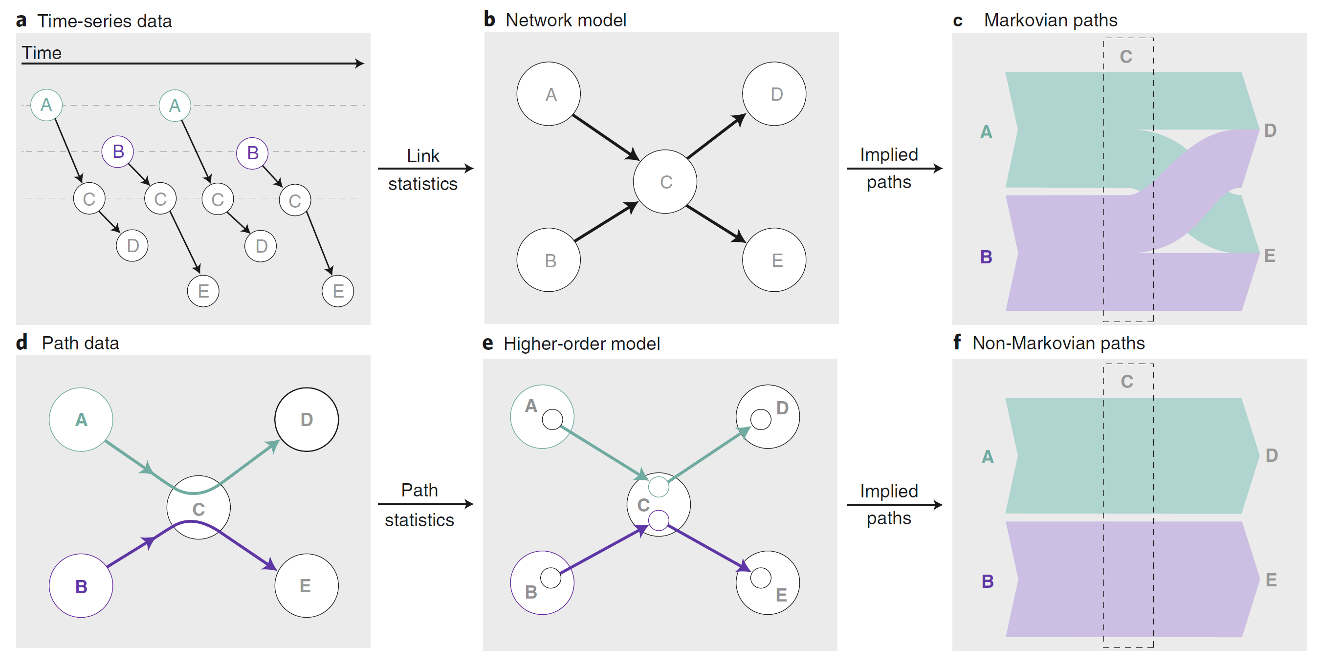
背景介绍
高阶网络模型（HON）
高阶节点（higher-order nodes）
C|A
C|B

Slide 6

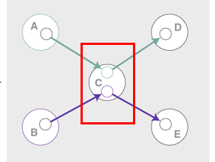
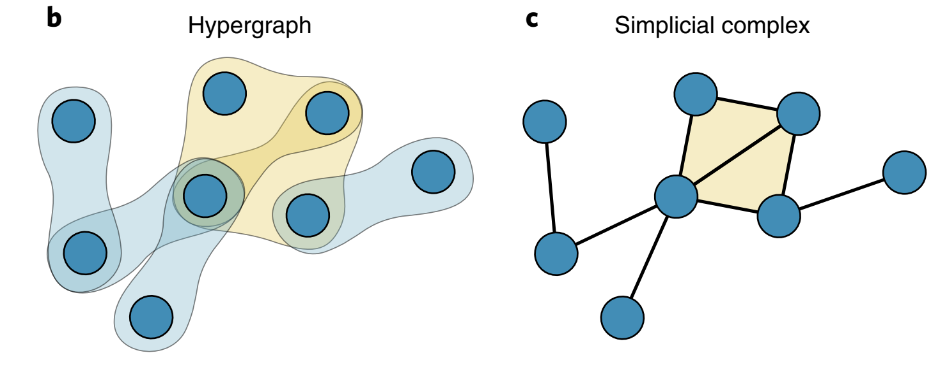
背景介绍
基于非马尔可夫路径的高阶网络模型与基于超图和单纯复形的高阶模型的区别——面向的对象不同
1. 高阶相互作用
2. 高阶依赖
基于非马尔可夫路径的高阶网络模型
超图
单纯复形网络

Slide 7
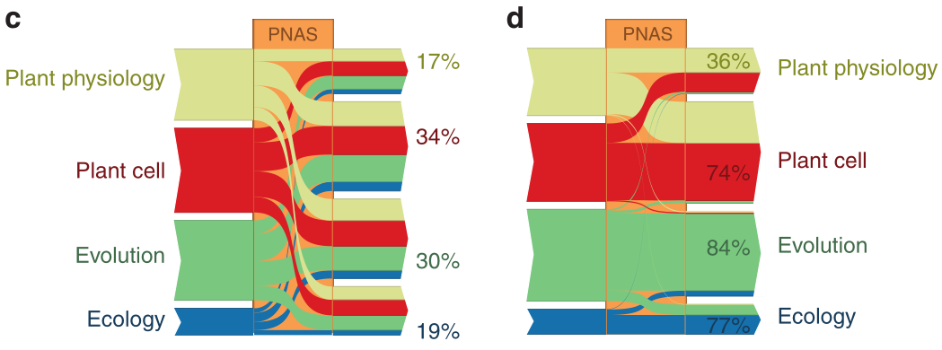
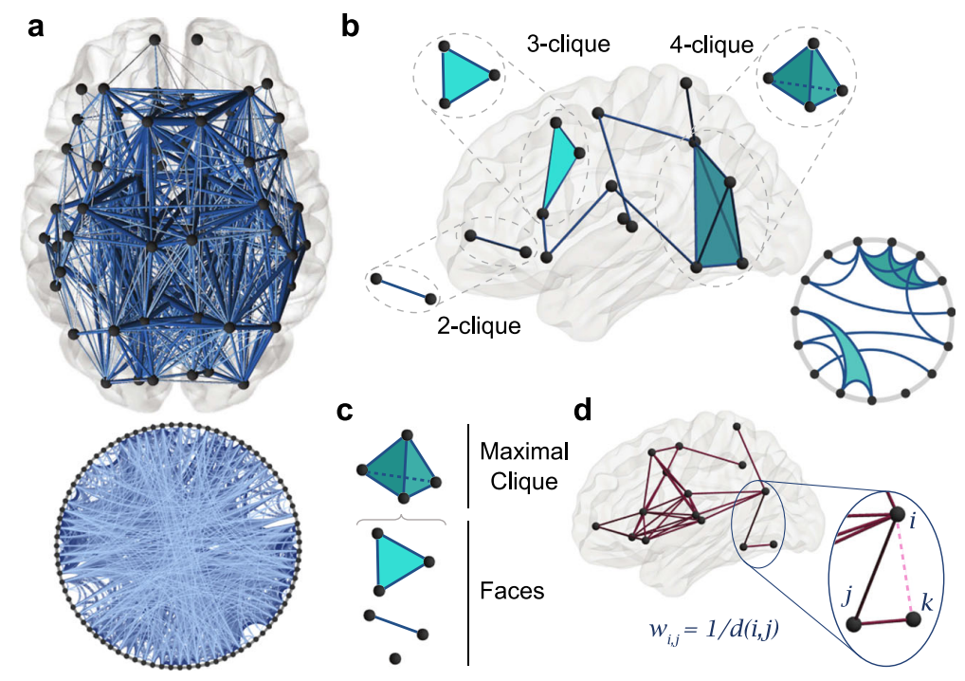
背景介绍
基于非马尔可夫路径的高阶网络模型与基于超图和单纯复形的高阶模型的区别——面向的对象不同
脑神经系统:高阶相互作用
引文数据:高阶依赖

Slide 8
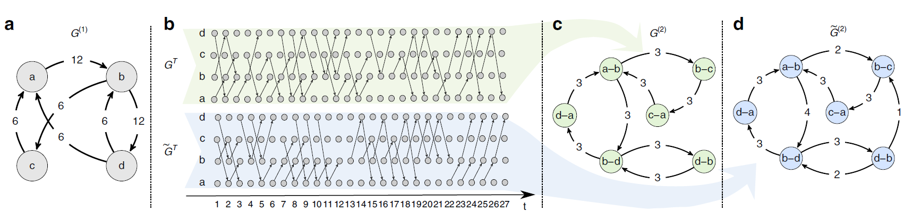
以往研究的进展
[1] Rosvall M, Esquivel A V, Lancichinetti A, et al. Memory in network flows and its effects on spreading dynamics and community detection[J]. Nature communications, 2014, 5(1): 1-13.
[2] Scholtes I, Wider N, Pfitzner R, et al. Causality-driven slow-down and speed-up of diffusion in non-Markovian temporal networks[J]. Nature communications, 2014, 5(1): 1-9.
[3] Scholtes I, Wider N, Garas A. Higher-order aggregate networks in the analysis of temporal networks: path structures and centralities[J]. The European Physical Journal B, 2016, 89(3): 1-15.
[4] Salnikov V, Schaub M T, Lambiotte R. Using higher-order Markov models to reveal flow-based communities in networks[J]. Scientific reports, 2016, 6(1): 1-13.
更多“人工智能&复杂系统”的知识，请关注官网：pattern.swarma.org

Slide 9
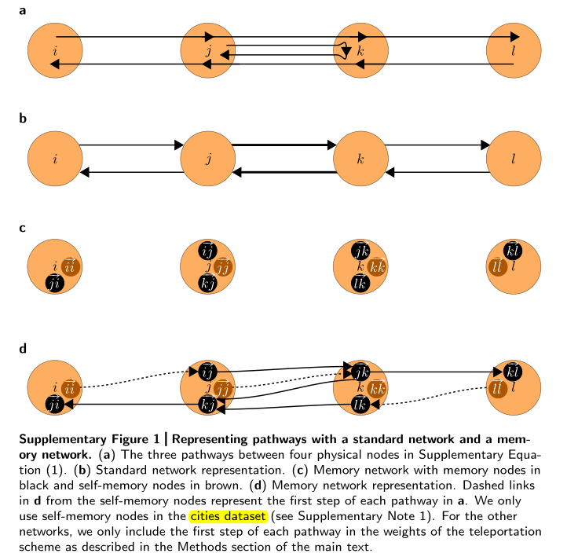

以往研究的进展
[1] Rosvall M, Esquivel A V, Lancichinetti A, et al. Memory in network flows and its effects on spreading dynamics and community detection[J]. Nature communications, 2014, 5(1): 1-13.
路径信息：
i->j->k->l
j->k->j
l->k->j->i
$$\vec{i\text{j}}$$
i->j：
条件：i
路径信息：
ii->ij->jk->kl
jj->jk->kj
ll->lk->kj->ji
更多“人工智能&复杂系统”的知识，请关注官网：pattern.swarma.org

Slide 10
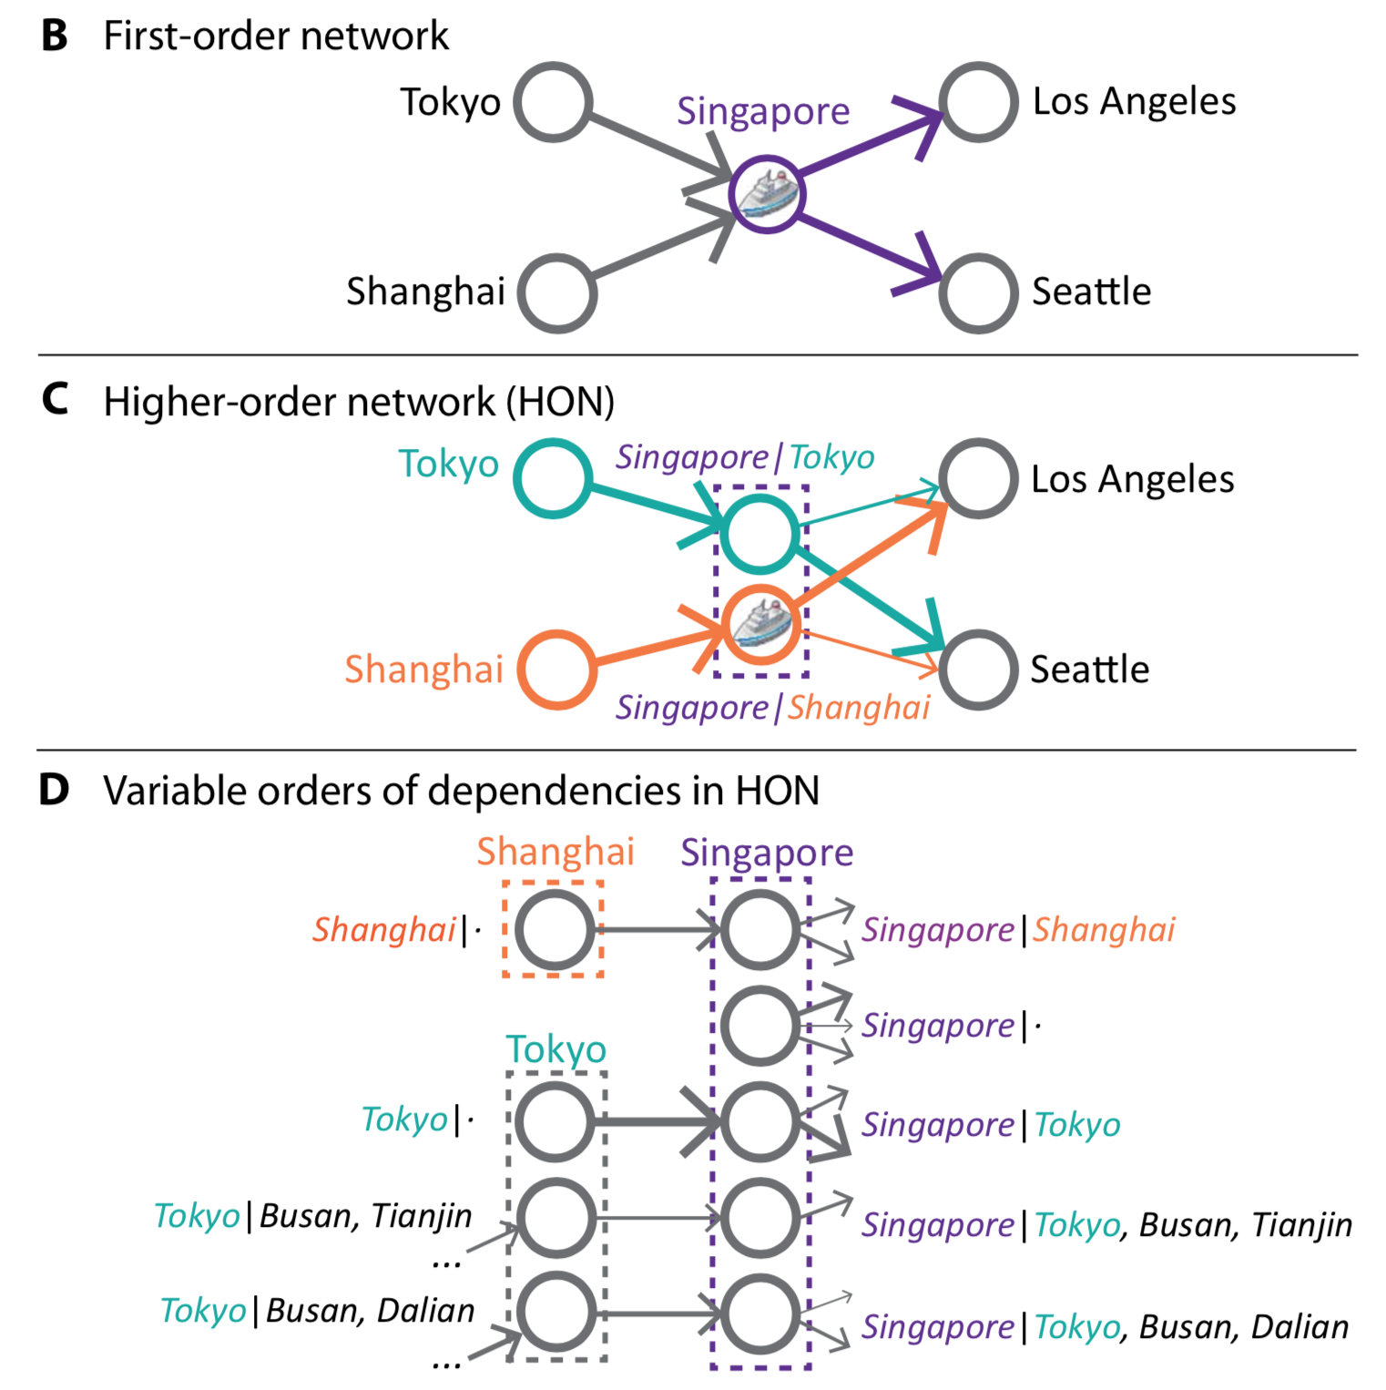
研究意义
针对以往研究中存在的问题，提出了一个BuildHON模型：
包含可变阶数的依赖关系（variable orders of dependencies）
高准确性、高扩展性、兼容性

Slide 11
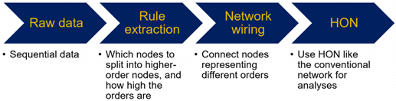
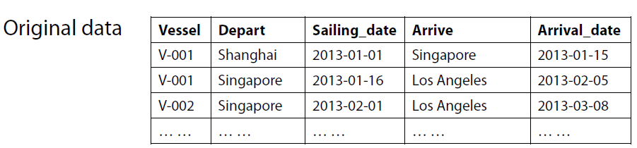
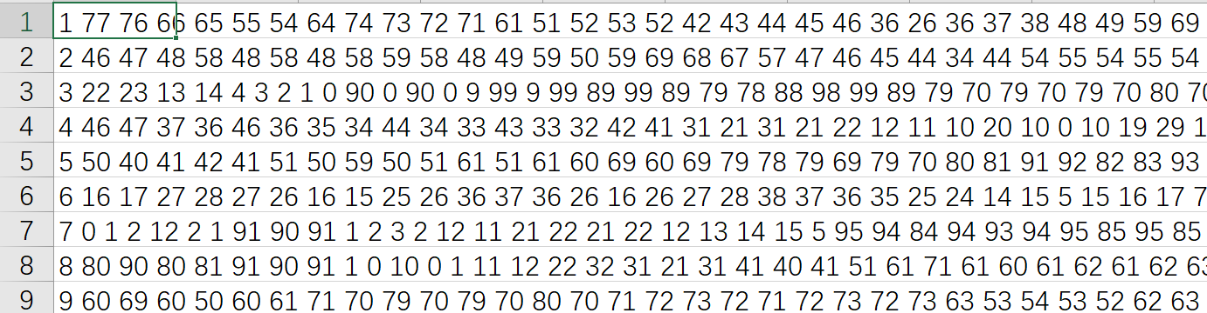
BuildHON模型
模型的总体思路：
输入：时间序列数据
输出：
高阶依赖规则集Rules
组成高阶网络的高阶节点和高阶边
处理之后的轨迹数据

Slide 12
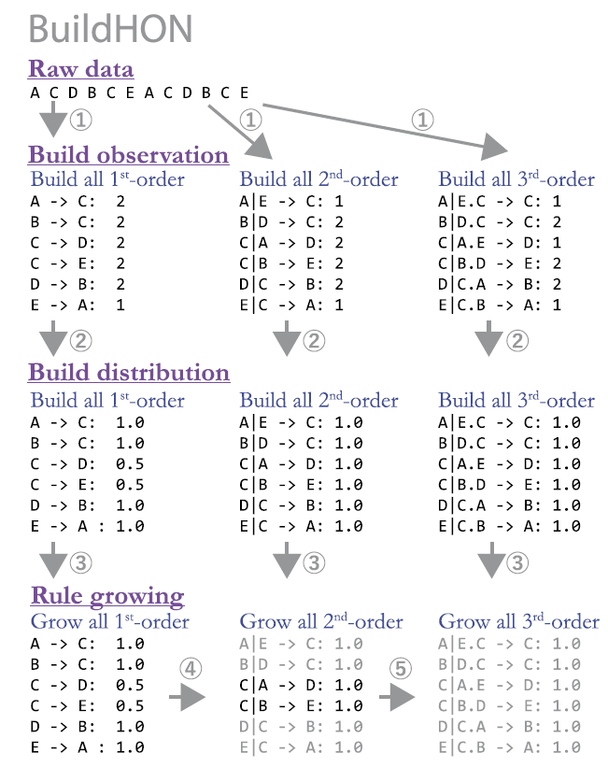
Rule extraction
输入：轨迹数据
输出：高阶依赖规则集Rules
Steps:
计算不同阶数的pattern出现的次数；
计算不同阶数下，每个节点的概率分布；
设计指标，比较不同阶数节点的概率分布，筛选高阶依赖关系。

Slide 13
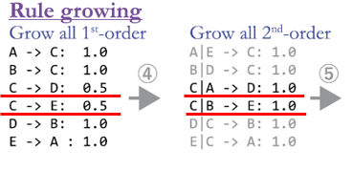
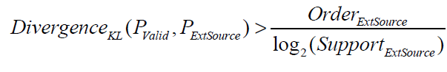
Rule extraction
KL散度(Kullback-Leibler divergence)是信息论中用来描述两个概率分布P和Q的差异的一种方法。
Valid：当前保存在模型中的低阶节点；ExtSource：高阶节点
Order：节点的阶数
Support：从该节点出发的高阶依赖模式的个数
阈值设计思路：
（1）考虑到计算复杂度的问题，倾向于保留低阶节点，修剪高阶节点
（2）当从一个节点出发的依赖模式较多时，算法倾向于保留该节点

Slide 14
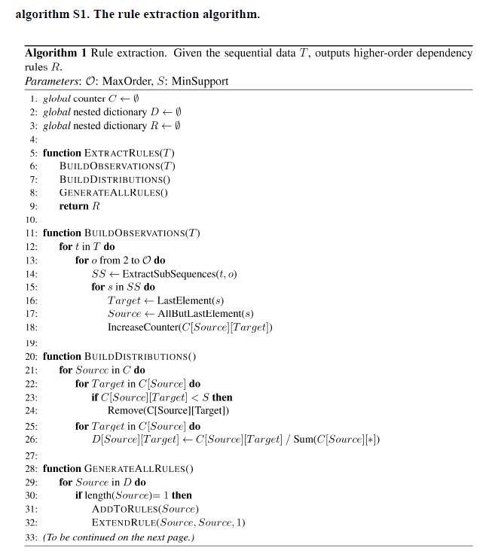
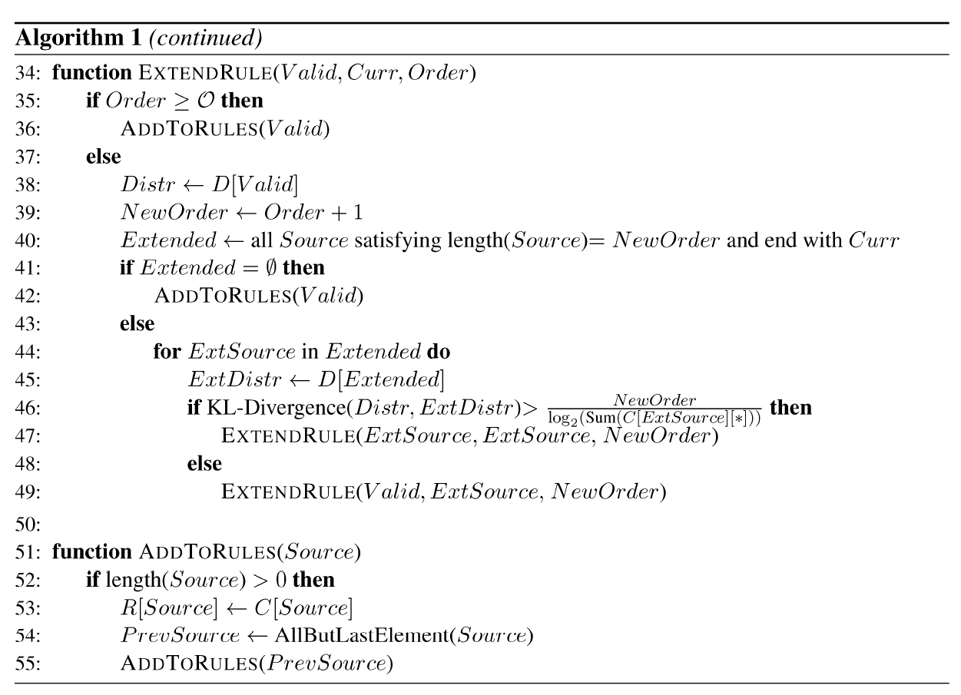

Slide 15
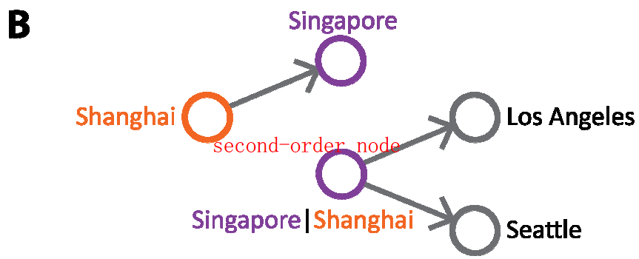
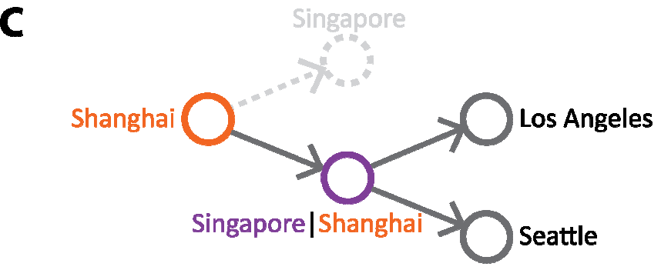
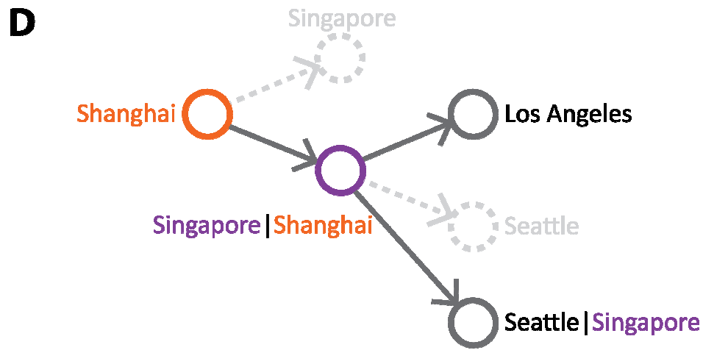
Network wiring
输入：高阶依赖规则集Rules
输出：高阶网络G

Slide 16
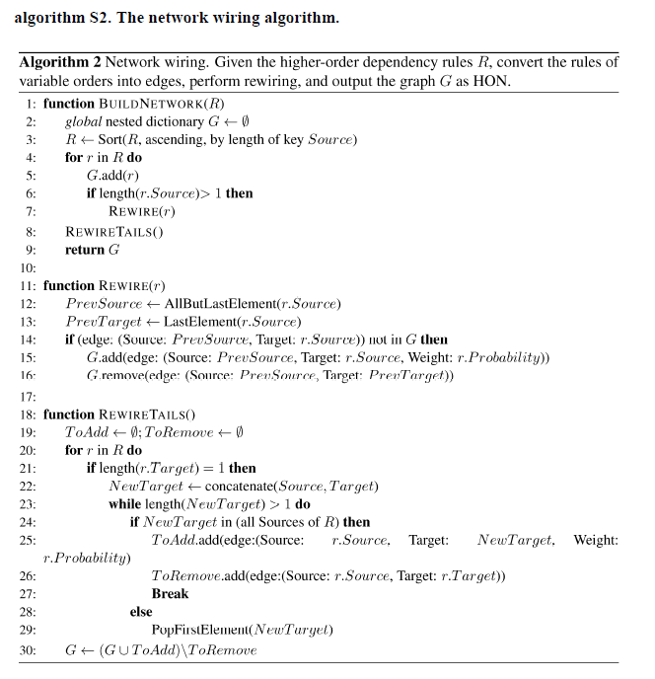

Slide 17
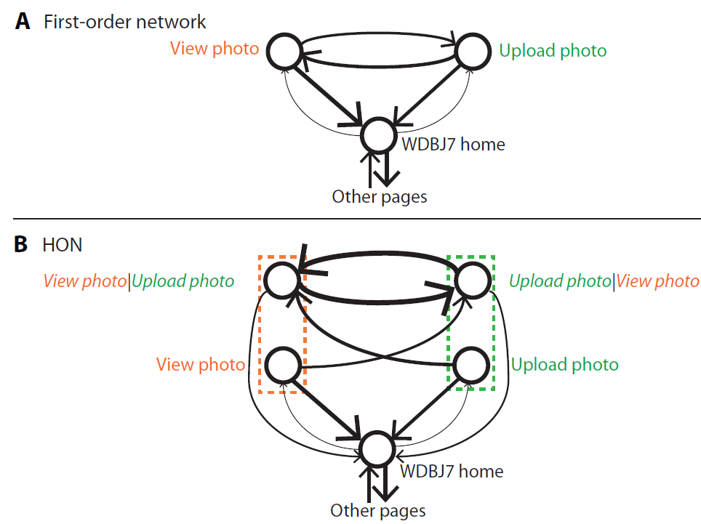
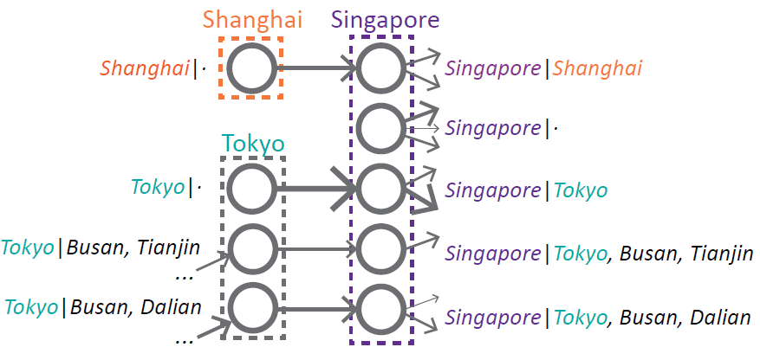
模型应用
数据集：
全球航运数据：65,591艘船舶，4,108个港口，3,415,577 次航行记录
Web点击流数据：179,178个IP地址，45,257 个网页，3,047,697 次浏览量
模型应用：
社区发现
节点重要性排序

Slide 18
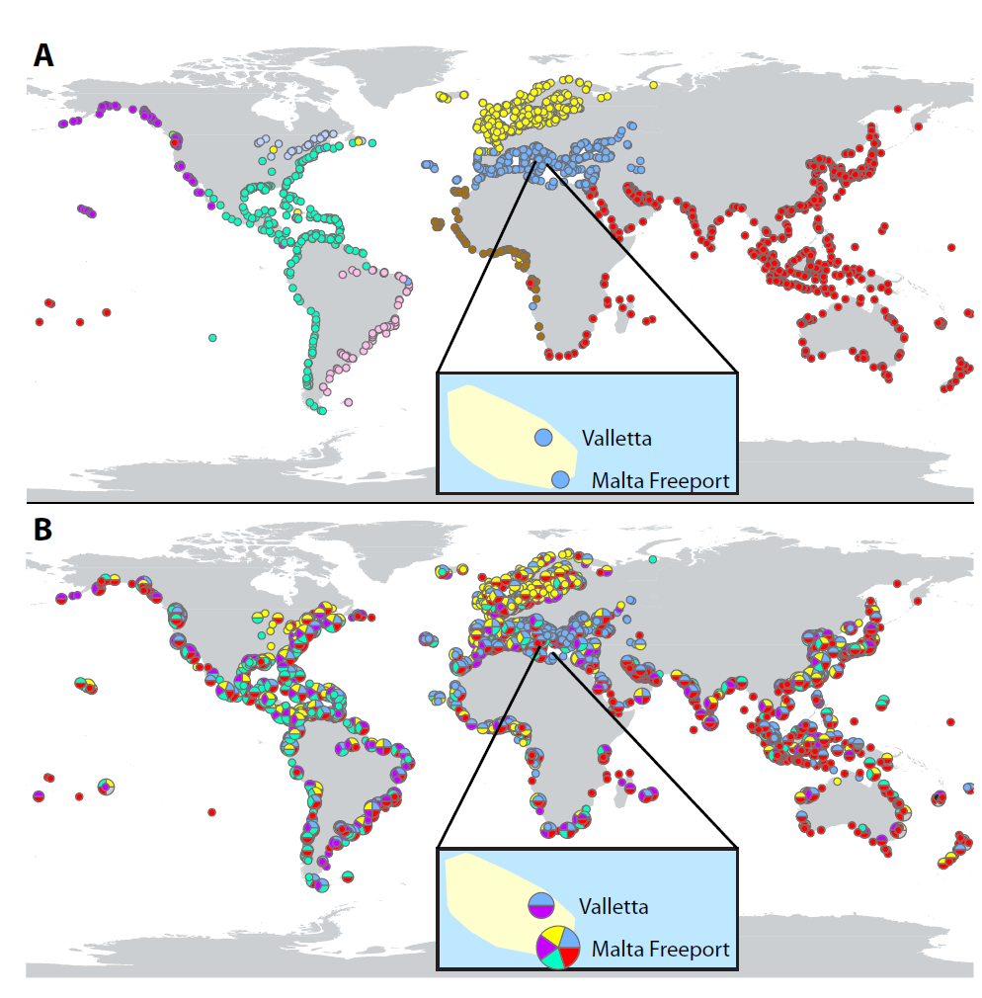
社区发现
MapEquation算法
一阶网络模型
高阶网络模型

Slide 19
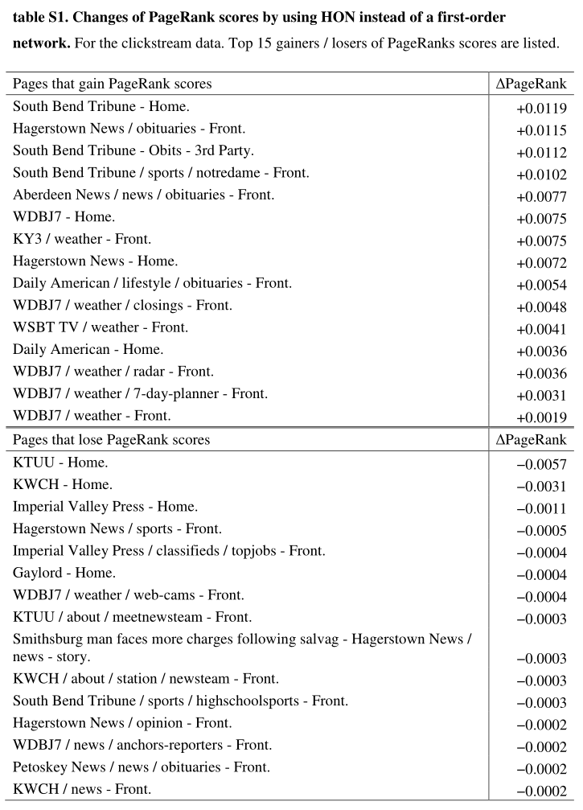
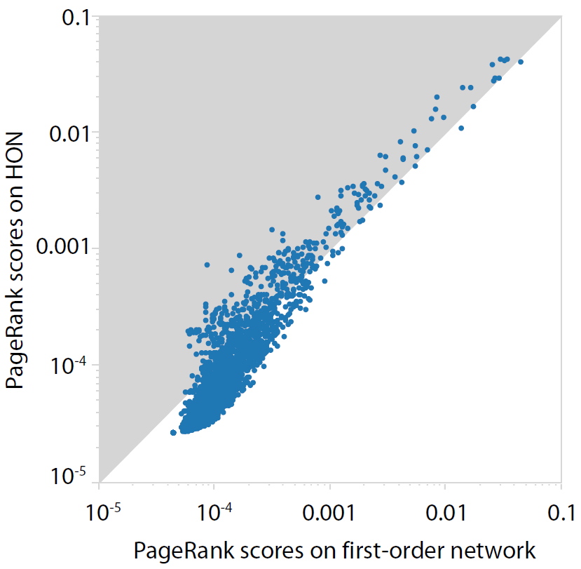
节点重要性排序
PageRank

Slide 20
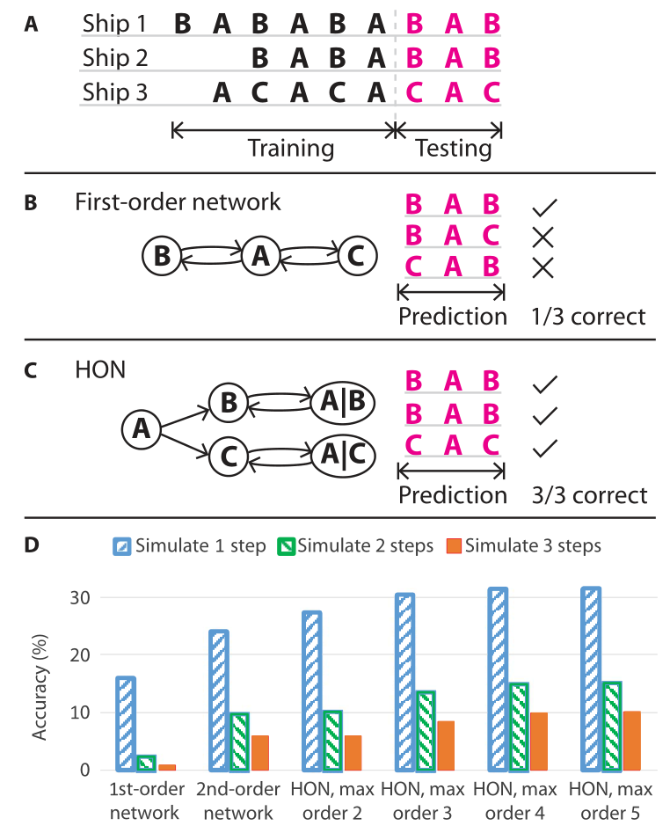
链路预测
随机游走：根据训练集，预测每一条轨迹的最后三个位置，并将生成的轨迹与测试集中的真实值进行比较。
结果表明，与传统的一阶网络相比，HON上随机游走算法的预测准确率大幅提高。说明通过提高对系统的表征精度，HON降低了“不确定性”。

Slide 21
结论
本文提出的HON模型：
包含可变阶数的依赖关系（variable orders of dependencies）
高准确性：提高了网络分析结果的准确率
高扩展性：依赖关系的阶数可以扩展到任意阶
高兼容性：模型与现有的网络挖掘算法兼容
更多“人工智能&复杂系统”的知识，请关注官网：pattern.swarma.org

Slide 22
感谢聆听，恳请大家批评指正！

Slide 23
Q&A

Slide 24
BuildHON算法的发展与应用
集智高阶网络读书会
报告人：管炜
中国地质大学（北京）
2022.7
更多“人工智能&复杂系统”的知识，请关注官网：pattern.swarma.org

Slide 25
解读文献
Krieg, S. J., Kogge, P. M., & Chawla, N. V. (2021). GrowHON: A Scalable Algorithm for Growing Higher-order Networks of Sequences., Complex Networks & Their Applications IX, Vol. 944, pp. 485–496.
数据结构
Saebi, M., Xu, J., Curasi, S. R., Grey, E. K., Chawla, N. V., & Lodge, D. M. (2020). Network analysis of ballast-mediated species transfer reveals important introduction and dispersal patterns in the Arctic. Scientific Reports, 10(1), 19558.
Saebi, M., Xu, J., Curasi, S. R., Grey, E. K., Chawla, N. V., & Lodge, D. M. (2020). Network analysis of ballast-mediated species transfer reveals important introduction and dispersal patterns in the Arctic. Scientific Reports, 10(1), 19558.
加权网络的拓展
Saebi, M., Xu, J., Kaplan, L. M., Ribeiro, B., & Chawla, N. V. (2020). Efficient modeling of higher-order dependencies in networks: From algorithm to application for anomaly detection. EPJ Data Science, 9(1), 15.
异常值检测
Krieg, S. J., Robertson, D. H., Pradhan, M. P., & Chawla, N. V. (2020). Higher-order Networks of Diabetes Comorbidities: Disease Trajectories that Matter. 2020 IEEE International Conference on Healthcare Informatics (ICHI), 1–11.
重要节点识别
Saebi, M., Ciampaglia, G. L., Kaplan, L. M., & Chawla, N. V. (2020). HONEM: Learning Embedding for Higher Order Networks. Big Data, 8(4), 255–269.
高阶网络嵌入
更多“人工智能&复杂系统”的知识，请关注官网：pattern.swarma.org

Slide 26
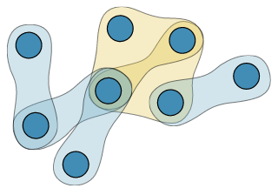
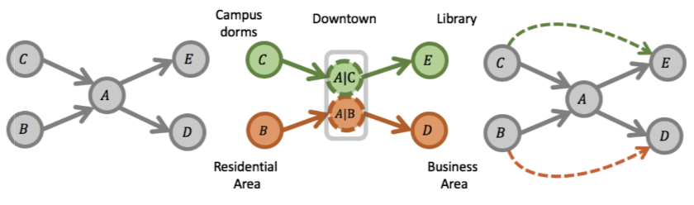
前情提要
高阶机制（high-order mechanisms）
高阶行为（high-order behaviour）
建模数据生成过程。
强调系统是如何构建的。
对系统的多元变量统计中涌现出的性质。
关注系统中两两交互无法描述的特性。
高阶交互网络：
超图
单纯复形
高阶依赖网络（强调的是基于时序的依赖关系）：
BuildHON模型
Rosas, F. E., Mediano, P. A. M., Luppi, A. I., Varley, T. F., Lizier, J. T., Stramaglia, S., Jensen, H. J., & Marinazzo, D. (2022). Disentangling high-order mechanisms and high-order behaviours in complex systems. Nature Physics, 18(5), 476–477.
更多“人工智能&复杂系统”的知识，请关注官网：pattern.swarma.org

Slide 27
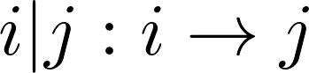
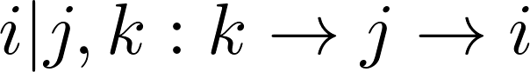
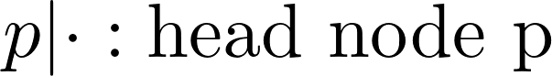
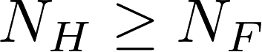
前情提要
高阶依赖网络的节点表示
HON结构中的一个节点表示当前和以前的状态，从而捕获原始数据中有价值的 高阶依赖关系。
很明显，
Rule：[a, b, c]
c | b,a
A
D|B
or
B
D|B,A
E
Rule：[a, b, c]
c | b | a
C
D|B,C
常见的两种表示
都表示当前节点D
更多“人工智能&复杂系统”的知识，请关注官网：pattern.swarma.org

Slide 28
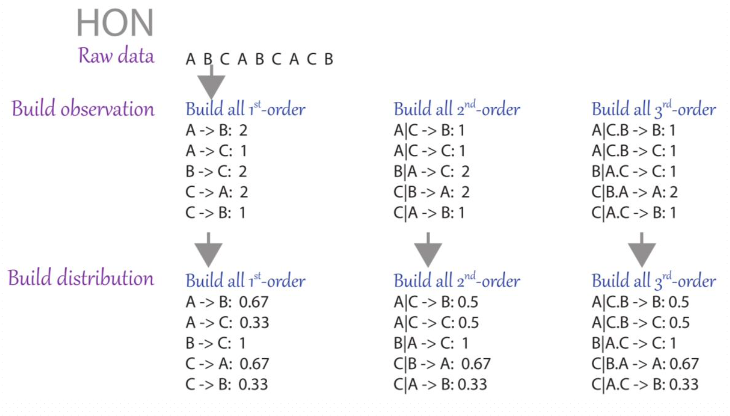
GrowHON：利用树结构抽取高阶依赖规则
BuildHON算法为了抽取高阶规则，将路径拆分成长度为1，2，……，k（k为最大阶）的子片段，分别统计子片段出现的次数，自下而上地抽取高阶依赖关系。这个过程是耗时的，且有较高的计算成本。
Krieg, S. J., Kogge, P. M., & Chawla, N. V. (2021). GrowHON: A Scalable Algorithm for Growing Higher-order Networks of Sequences., Complex Networks & Their Applications IX, Vol. 944, pp. 485–496.
更多“人工智能&复杂系统”的知识，请关注官网：pattern.swarma.org

Slide 29
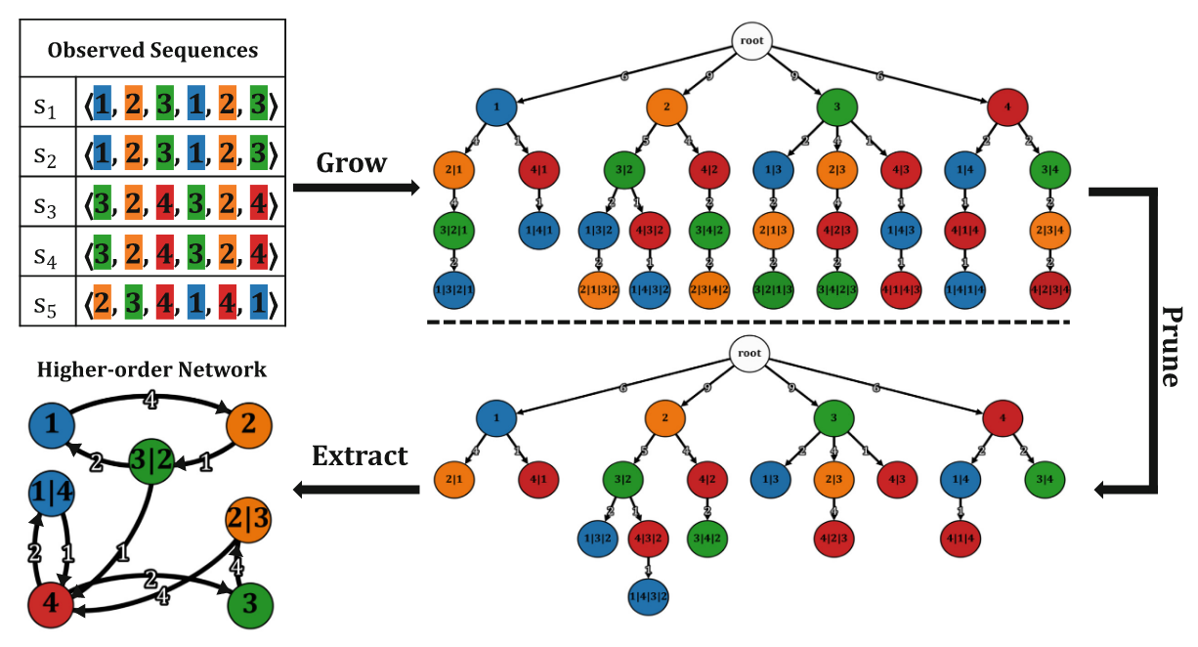
GrowHON算法框架
GrowHON通过三个阶段实现高阶网络HON生成的目标：
生成（Grow）序列树，这是一个冗余的原始序列表示，便于后续有效的修剪和提取。
修剪（Prune）统计上无关紧要的序列。修剪是自上向下的，以确保保留所有高阶依赖项。
通过将序列转换为边的方式提取（Extract）序列，并保持网络的拓扑完整性。
更多“人工智能&复杂系统”的知识，请关注官网：pattern.swarma.org

Slide 30
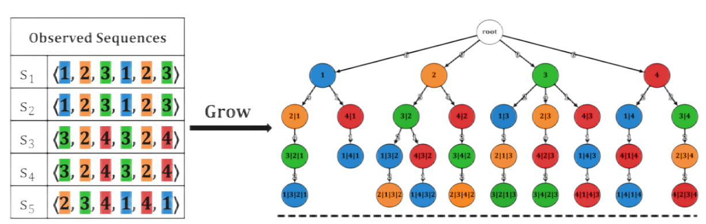
GrowHON算法步骤 1
第一步：Grow
首先定义高阶网络的最高阶$k$。$k+1$对应于初始树（不包括root）的层数。之后将序列数据按照不同长度$1，2，……，k$ 的子序列扩展到树中，并统计该子序列出现的次数，记录在树中节点的入射边上。
更多“人工智能&复杂系统”的知识，请关注官网：pattern.swarma.org

Slide 31
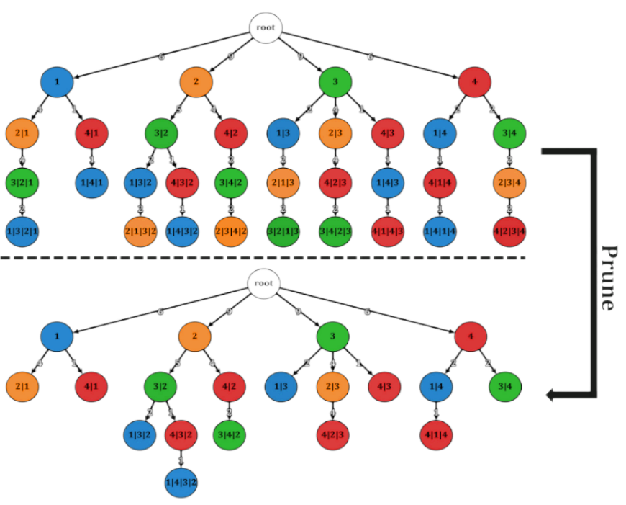
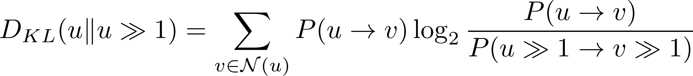
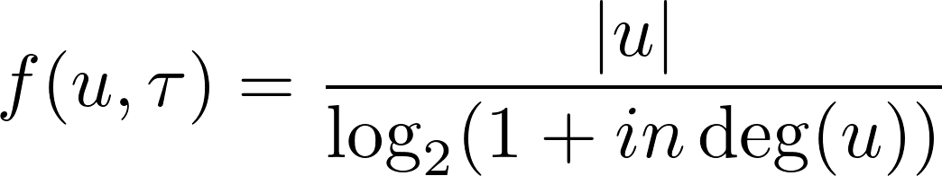
GrowHON算法步骤 2
第二步：Prune
给定一棵完全生长的树，剪枝决定保留哪些节点到高阶网络HON中。作者发现高阶的依赖规则的子序列是从相对低阶的依赖规则中扩展得到的。基于此，剪枝提供的关键步骤是，高阶节点首先被测试。这意味着，当一个高阶节点被保留时，我们也可以确保它的祖先节点也被保留——否则它在高阶网络中可能没有连边。
更多“人工智能&复杂系统”的知识，请关注官网：pattern.swarma.org

Slide 32
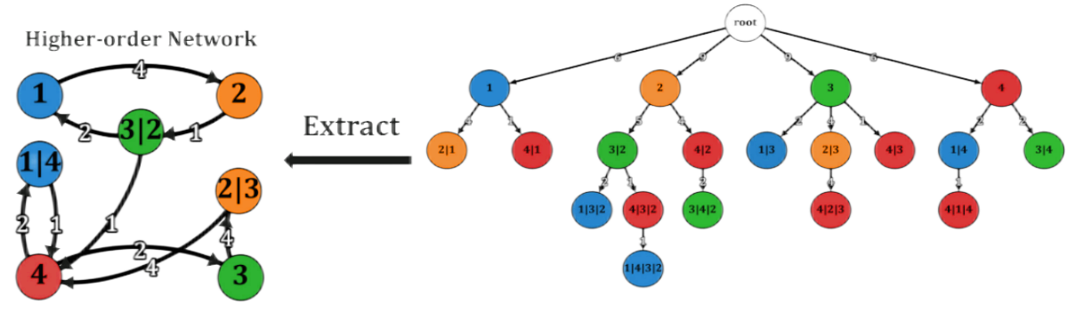
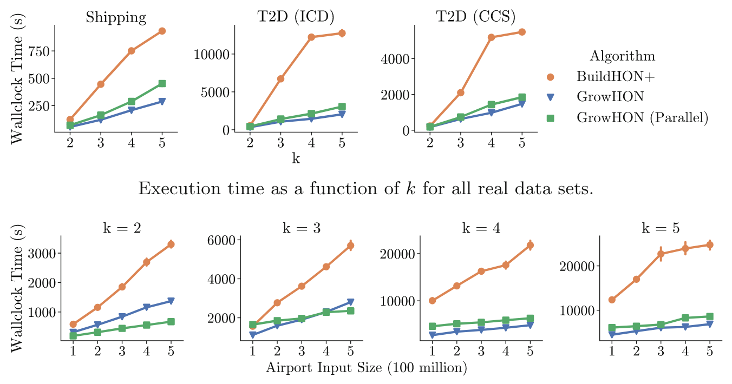
GrowHON算法步骤 3
第三步：Extract
抽取算法递归遍历（深度优先）修剪后的树，并将每个树节点转换为HON中的一条边：对于所有非叶子节点，父/子关系在HON中直接转换为源/目标关系。当检测到叶节点时，Extract算法尝试将边重定向到低阶对应的边。这种方法试图最大化保留的高阶信息，同时确保叶子节点不会产生没有外边的节点，这将破坏信息的流动。
GrowHON运行速度上优于BuildHON
更多“人工智能&复杂系统”的知识，请关注官网：pattern.swarma.org

Slide 33
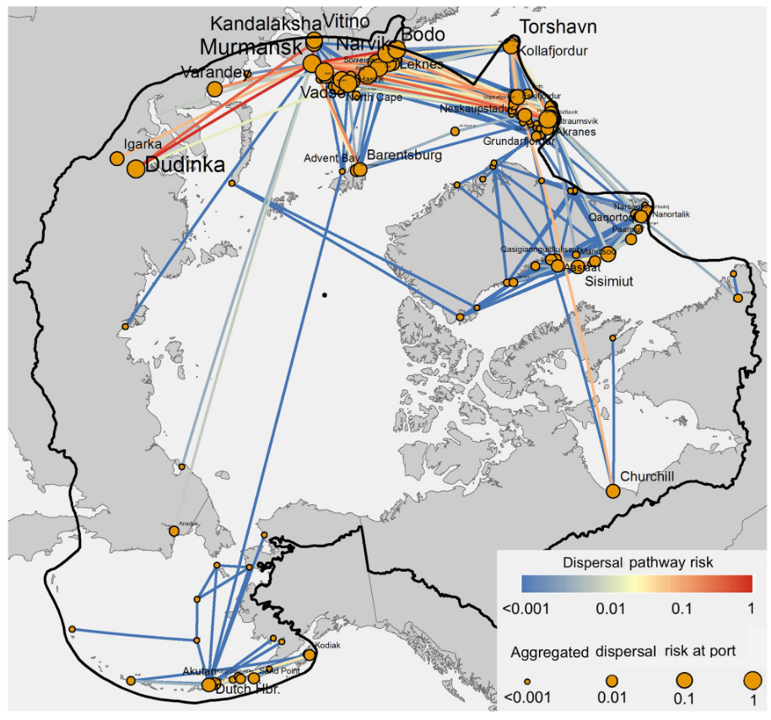
SF-HON:BuildHON算法在防范生物入侵上的应用
研究问题：北极地区海洋生物入侵风险NIS的防控。
已知背景：北极地区外来物种通常是跟随货船压载水引入，以港口为中心向四周扩散。
影响因素：
生物适应环境的能力
船只携带生物的风险
船只在港口停留的时间
……
FON分析，假设风险只从上一个港口引入(Kaluza,2010; Xu,2014)
假设依赖关系为固定阶(Keller,2011)
假设物种引入风险中包含了船舶运动的整个轨迹(Seebens,2013)
相关工作
Saebi, M., Xu, J., Curasi, S. R., Grey, E. K., Chawla, N. V., & Lodge, D. M. (2020). Network analysis of ballast-mediated species transfer reveals important introduction and dispersal patterns in the Arctic. Scientific Reports, 10(1), 19558.
更多“人工智能&复杂系统”的知识，请关注官网：pattern.swarma.org

Slide 34
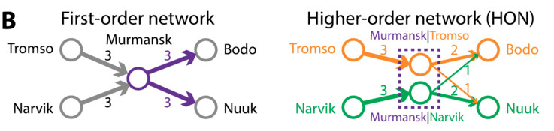
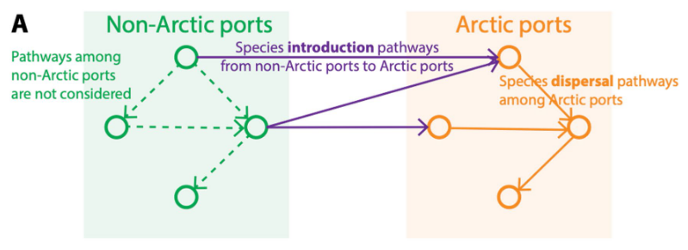
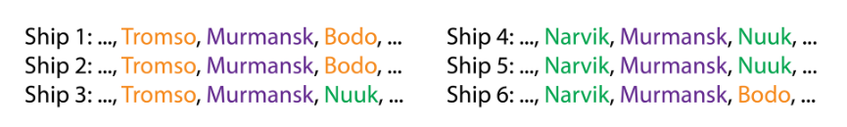
SF-HON算法背景
BuildHON算法存在的问题：
数据源单一
生成的有向高阶网络的边权为路径出现的次数
船只航线：LLI提供的6年海上航线。
引入风险：每个港口引入外来生物的风险概率。
解决方案：将微观的累加作为宏观的表现。
单次航行导致非本地物种引入的相对风险
更多“人工智能&复杂系统”的知识，请关注官网：pattern.swarma.org

Slide 35
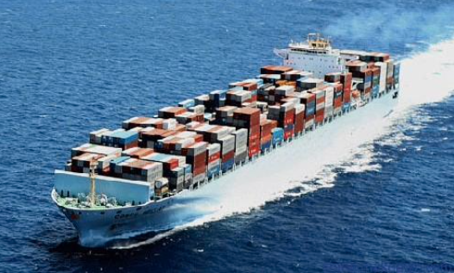
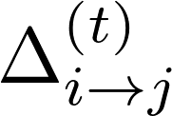
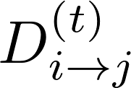







物种入侵风险的概率
1. 单次航行导致非本地物种引入的相对风险（船只风险）
港口停靠时间
在港口更换的压载水体积
* 每日平均生物死亡率$μ$=0.02；每体积物种引入参数$λ=3.22×{10}^{−6}$
现象：
如果压载水排放量较大，外来物种在行程中被运输的概率较高，或者如果行程较短，物种在压载水中存活的概率增加。
2. 假设 是独立的，那么对于路径 i→j 的非本地物种引入的聚合概率是：
3. 给定目标港口 j 的引入的聚合概率是：
更多“人工智能&复杂系统”的知识，请关注官网：pattern.swarma.org

Slide 36



高阶网络模型SF-HON
Rules Extraction
Network Wiring
利用抽取的高阶规则集，重新统计高阶网络HON的边权。
例如有高阶规则$p_{1}|p_{2},p_{3}$，再遍历路径，利用所有$p_{3}→p_{2}→p_{1}$的路径对应的船只属性，计算相对风险$P_{i→j}^{(t)}$。在规则的优先级上，优先计算更高阶的规则对应的相对风险。
SF-HON中的多个节点可以映射到一个现实港口：
A
D|B
B
D|B,A
E
C
D|B,C
更多“人工智能&复杂系统”的知识，请关注官网：pattern.swarma.org

Slide 37





SF-HON网络分析
$→$网络中的港口被自动分组为五个不同的集群；每个单独集群中的连接比不同集群之间的连接更密集、更强。这些簇被地理区域明显分隔。针对集群之间松散的联系（如摩尔曼斯克和冰岛集群之间的联系）的物种控制政策可以有效地防止或减缓物种从一个集群到另一个集群的繁殖，管理目标仅在几个关键航路上。
北极地区内的物种入侵风险
1997 - 2012
$↑$ 与FON相比HON排名前10的高风险港口
Murmansk|Hammerfest
Murmansk|Tromso
Murmansk
摩尔曼斯克（俄）
哈默菲斯特（挪）
摩尔曼斯克（俄）
特罗姆瑟（挪）
摩尔曼斯克（俄）
更多“人工智能&复杂系统”的知识，请关注官网：pattern.swarma.org

Slide 38





利用SF-HON进行政策分析
结合航运、环境和生物数据的生物入侵风险
评估国际海事组织《压载水管理公约》的影响
非本地生物概率
建立(生存和繁殖)的概率
入侵的概率
áNIS风险降低程度与区域收入水平的洛伦兹曲线。包括岛屿发展中国家和最不发达国家。基尼系数为0.66。
áGDP不平等的变化与收入水平有关。基尼系数为0.58。
Wang, Z., Countryman, A. M., Corbett, J. J., & Saebi, M. (2022). Economic and environmental impacts of ballast water management on Small Island Developing States and Least Developed Countries. Journal of Environmental Management, 301, 113779.
Saebi, M., Xu, J., Grey, E. K., Lodge, D. M., Corbett, J. J., & Chawla, N. (2020). Higher-order patterns of aquatic species spread through the global shipping network. PLOS ONE, 15(7), e0220353.
Wang, Z., Saebi, M., Corbett, J. J., Grey, E. K., & Curasi, S. R. (2021). Integrated Biological Risk and Cost Model Analysis Supports a Geopolitical Shift in Ballast Water Management. Environmental Science & Technology, acs.est.1c04009.
更多“人工智能&复杂系统”的知识，请关注官网：pattern.swarma.org

Slide 39









BuildHON+：高阶网络的异常点检测
给定下一步分布 ，则可以推导出可能的
KL散度的上界：
｜
Lemma
当将$S$扩展到$S_{ext}$时，显著性阈值
在规则增长中单调增加。
Saebi, M., Xu, J., Kaplan, L. M., Ribeiro, B., & Chawla, N. V. (2020). Efficient modeling of higher-order dependencies in networks: From algorithm to application for anomaly detection. EPJ Data Science, 9(1), 15.
更多“人工智能&复杂系统”的知识，请关注官网：pattern.swarma.org

Slide 40



Higher-order Anomaly Detection
对于$S_{i}→G_{i}$步骤，现有的方法都使用FON作为$G$来表示底层的序列数据$S$，计算网络中出现的成对(bigram)次数作为边权值，通过计算相邻时间内的两个图$G_{t}和G_{t−1}$的图间距离的非正常变化来发现网络中的异常值。
当原始序列数据中存在高阶依赖时，HON将一个节点拆分为多个包含历史步骤的节点。本文发现使用HON可以揭示一些新的类型的异常。
权重距离函数：
简而言之，FON是对复杂系统产生的序列数据的过度简化，使用FON的传统基于网络的异常检测方法可能无法捕捉高阶移动模式的出现和变化。如果使用HON代替，不改变距离指标，现有的方法可以捕获这些先前忽略的异常。
更多“人工智能&复杂系统”的知识，请关注官网：pattern.swarma.org

Slide 41






应用：检测异常值
权重距离（Weight distance）
最大公共子图（MCS）
Modality
熵图距离（Entropy graph distance）
谱距离（Spectral distance）
á葡萄牙波尔图所有442条出租车GPS轨迹中的一年(2013年7月1日至2014年6月30日)
Porto’s second most important festival, “Burning of the Ribbons”
the event’s main venue (Queimódromo in the City Park) and participating universities
更多“人工智能&复杂系统”的知识，请关注官网：pattern.swarma.org

Slide 42


高阶网络在共存疾病重要性识别上的应用
研究对象：2型糖尿病疾病轨迹和共病（comorbidities）的研究
实验数据：
ICD Major Codes（疾病诊断代码）
Clinical Classification Software (CCS) Codes临床分类软件(CCS)代码
评估疾病症状的重要性：
共存疾病聚类分析：
对于每个保留依赖关系的高阶节点，用高阶节点的出度来减少其低阶对应节点的出度。
在每个HON中计算实体的PageRank得分，将其所有高阶节点对应的当前节点的得分相加。
聚类方法：InfoMap
Krieg, S. J., Robertson, D. H., Pradhan, M. P., & Chawla, N. V. (2020). Higher-order Networks of Diabetes Comorbidities: Disease Trajectories that Matter. 2020 IEEE International Conference on Healthcare Informatics (ICHI), 1–11.
更多“人工智能&复杂系统”的知识，请关注官网：pattern.swarma.org
Notes:
本例中，在k = 1时，视网膜病变(CCS代码87,ICD9代码362)在CCS和ICD中的PageRank评分均为0.0052。k = 5时，CCS为0.0047,ICD为0.0051。虽然在许多情况下，视网膜病变与其他共病有联系，但随着我们考虑更多的历史，其重要性会下降。相比之下，CCS代码211(软组织和结缔组织疾病)评分从k = 1时的0.0282增加到k = 5时的0.0371，这表明这样的诊断可能是其他共病进展的更重要指标。
内分泌、营养和代谢疾病

Slide 43

HONEM: 高阶网络嵌入
网络表示学习，又称网络嵌入、图嵌入等，它旨在将网络中的节点表示成低维、实值、稠密的向量形式，使得得到的向量形式可以在低维向量空间中仍然保持着诸如相对位置关系等信息，同时可方便地应用于下游任务之中。
基于矩阵分解的方法：Local Linear Embedding(Roweis, 2000)， GraRep(Cao, 2015)等
基于随机游走的方法：DeepWalk(Perozzi, 2014)，node2vec(Grover, 2016)，LINE(Tang, 2015)等
基于神经网络的方法：结构深度网络嵌入（SDNE）等GNN方法
Saebi, M., Ciampaglia, G. L., Kaplan, L. M., & Chawla, N. V. (2020). HONEM: Learning Embedding for Higher Order Networks. Big Data, 8(4), 255–269.
更多“人工智能&复杂系统”的知识，请关注官网：pattern.swarma.org

Slide 44





HONEM: 高阶邻接矩阵
算法输入：利用BuildHON+算法获取到的高阶规则集$R$
算法思想：使用现有的网络嵌入方法在更高阶节点（如$A|B$、$A|C,D$、$A|E$）上获取嵌入，然后结合它们来推导当前节点（$A$）的嵌入。
但是向量合并的方法并不能使用最大、均值等方法，因为它无法扩展到大型网络，高阶节点的数量可能远高于一阶节点的数量。
作者设计了一个机制将这些高阶依赖规则编码为一个邻接矩阵。
首先将高阶依赖关系定义为高阶距离：
定义第$v$阶的邻接矩阵为$D^{v}$，其中$D_{(i,j)}^{v}$表示节点 $i$ 和 $j$ 之间的$v$ 阶距离。
m
B
0 0 0
m 0 0
0 n 0
0 0 0
0 0 0
k 0 0
n
$D^{ 1}$:
$D^{ 2}$:
A
C
2nd-order neighborhood
B|A$→$C, w=k
获得了所有所需阶数的距离$D^{v}$后，定义高阶邻接矩阵 $S$ 如下：
Saebi, M., Ciampaglia, G. L., Kaplan, L. M., & Chawla, N. V. (2020). HONEM: Learning Embedding for Higher Order Networks. Big Data, 8(4), 255–269.
更多“人工智能&复杂系统”的知识，请关注官网：pattern.swarma.org

Slide 45






利用矩阵分解法获取网络嵌入
最后是基于矩阵分解法的网络嵌入的基本操作：定义损失函数目标：
为了与其他baseline进行对比，且不引入非线性计算，这里使用SVD分解法：
因为通常情况下网络的规模是很大的，所以使用截断SVD来近似表示S：
然后可以通过以下方程得到嵌入向量：
为了不失一般性，我们用$U^{∗}$作为嵌入矩阵。
更多“人工智能&复杂系统”的知识，请关注官网：pattern.swarma.org

Slide 46






嵌入算法实验
Datasets
衡量高阶网络和一阶网络的差异：
链路预测
节点分类可视化

Slide 47
参考文献
Kaluza, P., Kölzsch, A., Gastner, M. T. & Blasius, B. The complex network of global cargo ship movements. J. R. Soc. Interface 7, 1093–1103 (2010).
Keller, R. P., Drake, J. M., Drew, M. B. & Lodge, D. M. Linking environmental conditions and ship movements to estimate invasive species transport across the global shipping network: Estimating ship-based invasions of global ports. Divers. Distrib. 17, 93–102 (2011).
Rosas, F. E., Mediano, P. A. M., Luppi, A. I., Varley, T. F., Lizier, J. T., Stramaglia, S., Jensen, H. J., & Marinazzo, D. (2022). Disentangling high-order mechanisms and high-order behaviours in complex systems. Nature Physics, 18(5), 476–477.
Seebens, H., Gastner, M. T. & Blasius, B. The risk of marine bioinvasion caused by global shipping. Ecol. Lett. 16, 782–790 (2013).
Saebi, M., Xu, J., Grey, E. K., Lodge, D. M., Corbett, J. J., & Chawla, N. (2020). Higher-order patterns of aquatic species spread through the global shipping network. PLOS ONE, 15(7), e0220353.
Wang, Z., Countryman, A. M., Corbett, J. J., & Saebi, M. (2022). Economic and environmental impacts of ballast water management on Small Island Developing States and Least Developed Countries. Journal of Environmental Management, 301, 113779.
Wang, Z., Saebi, M., Corbett, J. J., Grey, E. K., & Curasi, S. R. (2021). Integrated Biological Risk and Cost Model Analysis Supports a Geopolitical Shift in Ballast Water Management. Environmental Science & Technology, acs.est.1c04009.
Xu, J. et al. Improving management of aquatic invasions by integrating shipping network, ecological, and environmental data: data mining for social good. in 1699–1708 (ACM Press, 2014).
更多“人工智能&复杂系统”的知识，请关注官网：pattern.swarma.org

Slide 48



感谢聆听
公众号：集智俱乐部
公众号：集智学园
添加读书会负责人为好友，参与线上讨论
集智学园
集智俱乐部
读书会负责人
更多“人工智能&复杂系统”的知识，请关注官网：pattern.swarma.org

